Slide 1
Приложение к бухгалтерскому балансу и пояснительная записка
Дисциплина: Бухгалтерская финансовая отчетность и ее анализ
Тема 8
Автор: к.э.н., доцент, Бубновская Т.В.

Slide 2
Пояснения входят в состав бухгалтерской (финансовой) отчетности и их можно составить как в табличной, так и в текстовой форме
Письмо Минфина России от 23 мая 2013 года № 03-02-07/2/18285

Slide 3
1. Нематериальные активы и расходы на научно-исследовательские, опытно-конструкторские и технологические работы (НИОКР).
2. Основные средства.
3. Финансовые вложения.
4. Запасы.
5. Дебиторская и кредиторская задолженность.
6. Затраты на производство.
7. Оценочные обязательства.
8. Обеспечения обязательств.
9. Государственная помощь
Содержание разделов пояснений к бухгалтерскому балансу и отчету о финансовых результатах

Slide 4
Обязанности по ведению забалансового учета, установленные нормативными правовыми актами
Источник (приказ, зарегистрированный в Минюсте России) | Объекты учета | Забалансовый счет (из Инструкции по применению Плана счетов бухгалтерского учета)
Методические указания по бухгалтерскому учету основных средств (утв. приказом Минфина России от 13 октября 2003 г. № 91н), п. 14 | Объект основных средств, полученный в аренду, подлежит учету на забалансовом счете | 001 «Арендованные основные средства»
Методические указания по бухгалтерскому учету материально-производственных запасов (утв. приказом Минфина России от 28 декабря 2001 г. № 119н), п. 155 | Материалы, принятые организацией на ответственное хранение, учитываются на забалансовом счете «Товарно-материальные ценности, принятые на ответственное хранение» | 002 «Товарно-материальные ценности, принятые на ответственное хранение»
Методические указания по бухгалтерскому учету материально-производственных запасов (утв. приказом Минфина России от 28 декабря 2001 г. № 119н), п. 156 | Давальческие материалы учитываются на забалансовом счете «Материалы, принятые в переработку» | 003 «Материалы, принятые в переработку»
Методические указания по бухгалтерскому учету материально-производственных запасов (утв. приказом Минфина России от 28 декабря 2001 г. № 119н), п. 158 | Организация-комиссионер учитывает товары, принятые им от физических и юридических лиц (комитента) для продажи, на забалансовом счете «Товары, принятые на комиссию» | 004 «Товары, принятые на комиссию»
Порядок отражения активов и обязательств на забалансовых счетах

Slide 5
Обязанности по ведению забалансового учета, установленные нормативными правовыми актами.
Источник (приказ, зарегистрированный в Минюсте России) | Объекты учета | Забалансовый счет (из Инструкции по применению Плана счетов бухгалтерского учета)
Положение по ведению бухгалтерского учета и бухгалтерской отчетности в Российской Федерации (утв. приказом Минфина России от 29 июля 1998 г. № 34н), п. 77 | Списанные в убыток вследствие неплатежеспособности должника задолженности должны отражаться за бухгалтерским балансом в течение пяти лет с момента списания (для наблюдения за возможностью ее взыскания в случае изменения имущественного положения должника) | 007 «Списанная в убыток задолженность неплатежеспособных дебиторов»
ПБУ 19/02 «Учет финансовых вложений», п. 42 | В бухгалтерской отчетности подлежит раскрытию стоимость и виды ценных бумаг и иных финансовых вложений, обремененных залогом | 009 «Обеспечения обязательств и платежей выданные»
ПБУ 6/01 «Учет основных средств», п. 17 | По объектам основных средств некоммерческих организаций на забалансовом счете производится обобщение информации о суммах износа (амортизация не начисляется) | 010 «Износ основных средств»
Порядок отражения активов и обязательств на забалансовых счетах

Slide 6
Обязанности по ведению забалансового учета, установленные нормативными правовыми актами.
Источник (приказ, зарегистрированный в Минюсте России) | Объекты учета | Забалансовый счет (из Инструкции по применению Плана счетов бухгалтерского учета)
ПБУ 6/01 «Учет основных средст», п. 5 | В целях обеспечения сохранности в производстве или при эксплуатации объектов стоимостью не более 40 000 руб., отражаемых в составе материально-производственных запасов, должен быть организован надлежащий контроль за их движением | Не предусмотрен (компания может открыть забалансовый счет 013 «Активы стоимостью не более 40 000 руб. и со сроком полезного использования свыше 12 месяцев в эксплуатации»)
ПБУ 14/2007 «Учет нематериальных активов», п. 39 | Нематериальные активы, полученные в пользование, учитываются пользователем (лицензиатом) на забалансовом счете (в оценке, определяемой исходя из размера вознаграждения, установленного в договоре) | Не предусмотрен (компания может открыть забалансовый счет, например, 012 «Нематериальные активы, полученные в пользование»)
Методические указания по бухгалтерскому учету специального инструмента, специальных приспособлений, специального оборудования и специальной одежды (утв. приказом Минфина России от 26 декабря 2002 г. № 135н), п. 12. | Специальная оснастка и специальная одежда, не принадлежащие данной организации, но находящиеся в ее пользовании или распоряжении, учитываются на забалансовых счетах (в оценке, предусмотренной в договоре, или в оценке, согласованной с их собственником) | Не предусмотрен (можно учитывать на отдельном субсчете, открытом к счету 001 «Арендованные основные средства»)
ПБУ 6/01 «Учет основных средств», п. 32 | В бухгалтерской отчетности подлежит раскрытию с учетом существенности информация об объектах основных средств, предоставленных по договору аренды | 011 «Основные средства, сданные в аренду»
Порядок отражения активов и обязательств на забалансовых счетах

Slide 7
1.1. Наличие и движение нематериальных активов.
1.2. Первоначальная стоимость нематериальных активов, созданных самой организацией.
1.3. Нематериальные активы с полностью погашенной стоимостью.
1.4. Наличие и движение результатов НИОКР.
1.5. Незаконченные и неоформленные НИОКР и незаконченные операции по приобретению нематериальных активов.
Раздел 1. Нематериальные активы и расходы на НИОКР

Slide 8
2.1. Наличие и движение основных средств;
2.2. Незавершенные капитальные вложения;
2.3. Изменение стоимости основных средств в результате достройки, дооборудования; реконструкции и частичной ликвидации;
2.4. Иное использование основных средств.
Раздел 2. Основные средства

Slide 9
3.1. Наличие и движение финансовых вложений;
3.2. Иное использование финансовых вложений.
Раздел 3. Финансовые вложения

Slide 10
4.1. Наличие и движение запасов;
4.2. Запасы в залоге.
Раздел 4. Запасы

Slide 11
5.1. Наличие и движение дебиторской задолженности;
5.2. Просроченная дебиторская задолженность;
5.3. Наличие и движение кредиторской задолженности;
5.4. Просроченная кредиторская задолженность.
Раздел 5. Дебиторская и кредиторская задолженность

Slide 12
60 «Расчеты с поставщиками и подрядчиками»;
62 «Расчеты с покупателями и заказчиками»;
63 «Резервы по сомнительным долгам»;
66 «Расчеты по краткосрочным кредитам и займам»;
67 «Расчеты по долгосрочным кредитам и займам»;
68 «Расчеты по налогам и сборам»;
69 «Расчеты по социальному страхованию и обеспечению»;
70 «Расчеты с персоналом по оплате труда»;
71 «Расчеты с подотчетными лицами»;
73 «Расчеты с персоналом по прочим операциям»;
75 «Расчеты с учредителями»;
76 «Расчеты с разными дебиторами и кредиторами».
Счета, отражаемые в разделе 5

Slide 13
Перечень затрат, в соответствии с ПБУ 9/99:
- материальные затраты;
- затраты на оплату труда;
- отчисления на социальные нужды;
- амортизация;
- прочие затраты.
Раздел 6. Затраты на производство

Slide 14
Резервы под оценочные обязательства отражают по строкам 1430 и 1540 бухгалтерского баланса
Раздел 7. Оценочные обязательства

Slide 15
Данные забалансового счета 008 «Обеспечения обязательств и платежей полученные», счета 009 «Обеспечения обязательств и платежей выданные»
Раздел 8. Обеспечения обязательств

Slide 16
Счет 86 «Целевое финансирование» (ПБУ «Учет государственной помощи» (ПБУ 13/2000))
Раздел 9. Государственная помощь

Slide 17
Закон «О бухгалтерском учете» от 6 декабря 2011 года № 402-ФЗ (п. 1 ст. 14) не устанавливает обязанности представлять пояснительную записку. В нем этот документ не упоминается. Значит – составлять пояснительную записку как самостоятельную форму больше не требуется.
Однако в отчетности по-прежнему необходимо раскрывать информацию в соответствии с требованиями действующих положений по бухгалтерскому учету (пп. 6 п. 3 Закона № 402-ФЗ). Эта информация не всегда может быть доведена с помощью таблиц, рекомендованных в приложении № 3 к приказу Минфина России от 2 июля 2010 г. № 66н. Поэтому подходы прошлых лет к формированию пояснительной записки остаются в силе.
Только теперь она выступает продолжением пояснений к бухгалтерскому балансу и отчету о финансовых результатах.

Slide 18
Пояснительную записку можно составить отдельно, а можно присоединить к пояснениям к бухгалтерскому балансу и отчету о финансовых результатах, составленным в табличной форме. Малые предприятия пояснительную записку могут не представлять.
В пояснительной записке указываются дополнительные сведения о финансовом положении фирмы, не нашедшие отражения в основных формах отчетности, а также в пояснениях к бухгалтерскому балансу и отчету о финансовых результатах. Такие сведения могут быть выражены не только количественными показателями. Информация о них может носить также описательный характер. В пояснительную записку включают лишь ту информацию о фирме, которая отвечает основным критериям существенности для заинтересованных пользователей. Записка составляется в произвольной форме.

Slide 19
В этом разделе можно привести:
- краткую характеристику размеров и структуры фирмы;
- краткую характеристику ее основных видов деятельности;
- объемы продаж продукции, товаров, работ, услуг по видам и географическим рынкам сбыта;
- данные о чрезвычайных фактах хозяйственной деятельности и их последствиях;
- сведения о деловой активности организации; показатели эффективности использования ресурсов и т.д.
Сведения о деятельности фирмы

Slide 20
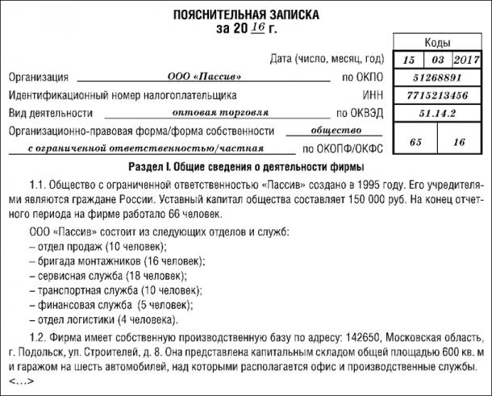

Slide 21
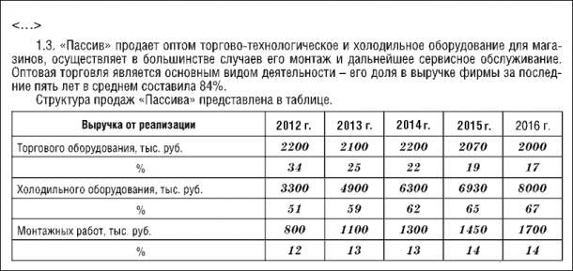
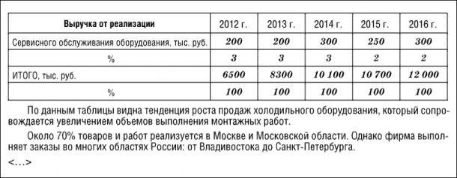

Slide 22
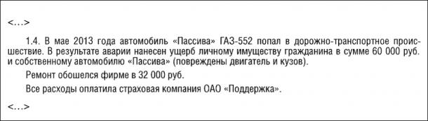

Slide 23
О деловой активности фирмы свидетельствуют следующие данные:
наличие договоров на экспортные поставки, косвенно подтверждающие качество выпускаемой продукции (работ, услуг) и широту рынков сбыта;
наличие известных клиентов, приобретающих продукцию, работы и услуги фирмы;
участие фирмы в научно-исследовательских и опытно-конструкторских работах, эффективность такой деятельности;
проведение природоохранных и других аналогичных мероприятий.

Slide 24
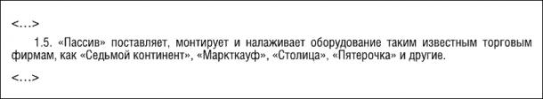
Пример отражения деловой активности в пояснительной записке

Slide 25
Согласно пункту 10 ПБУ «Учетная политика организации» (ПБУ 1/2008) фирма может поменять учетную политику, если:
- поменялось законодательство России или нормативно-правовые акты по бухгалтерскому учету;
- разработан новый способ ведения бухгалтерского учета;
- изменились условия деятельности организации (фирма была реорганизована, появились новые виды деятельности и т. п.).
Изменения в учетной политике

Slide 26
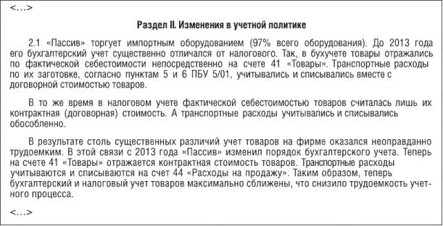

Slide 27
В данном разделе пояснительной записки показывается динамика важнейших экономических и финансовых показателей деятельности организации за последние несколько лет.
Прежде всего расшифровывается состав прибылей и убытков, прочих доходов и расходов фирмы.
Финансовая деятельность

Slide 28
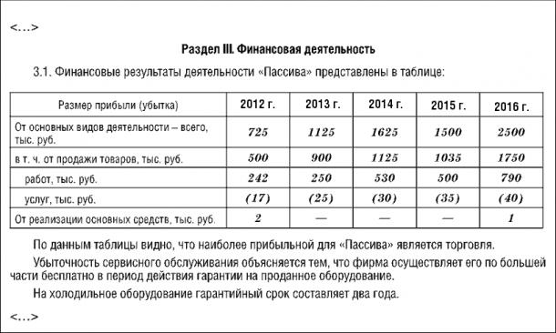

Slide 29
При характеристике платежеспособности фирмы необходимо обратить внимание:
на денежную наличность в кассе и на расчетных счетах;
на сумму убытков;
на просроченную дебиторскую и кредиторскую задолженность;
на не погашенные в срок кредиты и займы;
на расчеты с бюджетом по налогам, сборам и штрафным санкциям.
В этом разделе можно привести решение учредителей фирмы о распределении чистой прибыли:
на выплату дивидендов;
на формирование специальных резервных фондов (потребления, социальной сферы, накопления и других);
на покрытие убытков;
на погашение тех или иных расходов

Slide 30
Согласно Федеральному закону от 23 июня 2016 г. № 215-ФЗ все компании обязаны иметь информацию о своих бенефициарных владельцах, хранить ее и документально подтверждать достоверность этих данных. Новый закон вступил в силу 21 декабря 2016 года.
Так, в Федеральный закон от 7 августа 2001 г. № 115-ФЗ «О противодействии легализации (отмыванию) доходов, полученных преступным путем, и финансированию терроризма» добавлена статья 6.1 «Обязанности юридического лица по раскрытию информации о своих бенефициарных владельцах», согласно которой у физических и юридических лиц появились новые права и обязанности.

Slide 31
Бенефициарный владелец – это физическое лицо, которое в конечном счете прямо или косвенно (через третьих лиц) владеет (имеет преобладающее участие более 25% в капитале) клиентом - юридическим лицом либо имеет возможность контролировать действия клиента

Slide 32
С 21 декабря 2016 года все юридические лица обязаны:
1) располагать информацией о своих бенефициарных владельцах и принимать обоснованные и доступные в сложившихся обстоятельствах меры по установлению в отношении своих бенефициарных владельцев следующих сведений:
фамилия, имя, а также отчество (если иное не вытекает из закона или национального обычая);
гражданство;
дата рождения;
реквизиты документа, удостоверяющего личность;
данные миграционной карты, документа, подтверждающего право иностранного гражданина или лица без гражданства на пребывание (проживание) в Российской Федерации;
адрес места жительства (регистрации) или места пребывания;
идентификационный номер налогоплательщика (при его наличии).

Slide 33
2) регулярно, но не реже одного раза в год обновлять информацию о своих бенефициарных владельцах и документально фиксировать полученную информацию;
3) хранить информацию о своих бенефициарных владельцах и о принятых мерах по установлению в отношении своих бенефициарных владельцев сведений, не менее пяти лет со дня получения такой информации;
4) представлять имеющуюся документально подтвержденную информацию о своих бенефициарных владельцах либо о принятых мерах по установлению в отношении своих бенефициарных владельцев сведений, по запросу уполномоченного органа, налоговых органов или иного федерального органа исполнительной власти, уполномоченного Правительством РФ.

Slide 34
Передача информации о бенефециариях не является нарушением законодательства РФ о персональных данных.
За неисполнение перечисленных обязанностей установлен административный штраф (ст. 14.25.1 КоАП РФ):
на должностных лиц - от 30 000 до 40 000 рублей;
на юридических лиц - от 100 000 до 500 000 рублей.

Slide 35
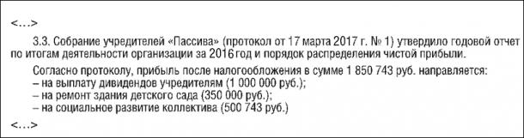
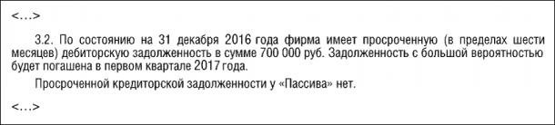
Об этом можно написать так:

Slide 36
В разделе приводится характеристика внеоборотных активов фирмы. Указываются данные о наличии и структуре основных фондов, степени их использования и изношенности, а также о наличии нематериальных активов. Для этого рассчитываются коэффициенты износа, обновления, выбытия и др.
При этом приводится порядок расчета аналитических показателей, а также динамика инвестиций за предшествующие годы и на перспективу.
Инвестиционная деятельность

Slide 37
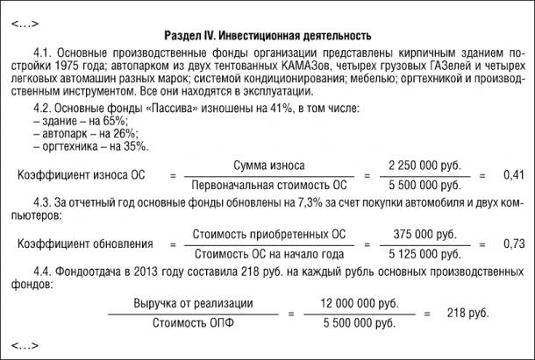

Slide 38
<... > 4.5. В 2016 году «Пассив» планирует открыть филиал в г. Екатеринбурге, организовав в нем бригады монтажников и наладчиков для обслуживания близлежащих регионов. С этой целью на первом этапе производственное помещение фирма намерена арендовать. Средства, необходимые на его ремонт и оснащение, зарезервированы путем формирования за счет чистой прибыли фонда производственного развития. <... >

Slide 39
В данном разделе раскрывается информацию о связанных сторонах в соответствии с ПБУ 11/2008. Малые предприятия и некоммерческие организации эти сведения представлять не обязаны.
Информация о связанных сторонах

Slide 40
Связанными сторонами признаются:
аффилированные лица в соответствии с законодательством Российской Федерации;
организации, осуществляющие совместную деятельность;
негосударственный пенсионный фонд, обслуживающий данную организацию или связанную с ней другую организацию.

Slide 41
Считается, что фирма контролирует другую организацию, если она имеет:
более 50% общего количества голосов, приходящихся на ее голосующие акции или доли уставного капитала;
право распоряжаться (непосредственно или через свои дочерние общества) более чем 20% общего количества голосов, своей долей в этой организации и имеет возможность определять решения, принимаемые организацией.

Slide 42
Операциями со связанной стороной могут быть:
приобретение и продажа товаров, работ, услуг;
приобретение и продажа основных средств и других активов;
аренда имущества и предоставление имущества в аренду;
финансовые операции, включая предоставление займов;
передача в виде вклада в уставные (складочные) капиталы;
предоставление и получение обеспечений исполнения обязательств;
другие операции.

Slide 43
В Пояснительной записке раскрывается информация по каждой связанной стороне:
ее полное наименование;
место государственной регистрации или место ведения хозяйственной деятельности;
характер отношений;
виды операций;
объем операций каждого вида (в абсолютном или относительном выражении);
стоимостные показатели по не завершенным на конец отчетного периода операциям;
условия и сроки осуществления расчетов по операциям, а также форма расчетов;
величина образованных резервов по сомнительным долгам на конец отчетного периода;
величина списанной дебиторской задолженности, по которой срок исковой давности истек, других долгов, в том числе за счет резерва по сомнительным долгам;
размеры вознаграждений, выплачиваемых основному управленческому персоналу.

Slide 44
Этот раздел оформляют фирмы, которые представляют отчетность после принятия их собственниками решения о реорганизации. При этом необходимо руководствоваться Методическими указаниями, утвержденными приказом Минфина РФ от 20 мая 2003 г. № 44н.
Сведения о реорганизации фирмы

Slide 45
1. С какой целью составляется Приложение к бухгалтерскому балансу?
2. Какова структура Приложения к бухгалтерскому балансу?
3. Дайте краткую характеристику разделу «Дебиторская и кредиторская задолженность» Приложения к бухгалтерскому балансу.
4. Дайте краткую характеристику разделу «Нематериальные активы и расходы на НИОКР» Приложения к бухгалтерскому балансу.
5. Дайте краткую характеристику разделу «Затраты на производство» Приложения к бухгалтерскому балансу.
6. Какие данные следует расшифровывать в пояснительной записке в первую очередь?
7. Какими нормативными актами, положениями следует руководствоваться при подготовке материалов для включения в пояснительную записку?
8. Какова структура пояснительной записки?
9. Дайте краткую характеристику раздела пояснительной записки, характеризующей финансовое состояние предприятия.
10. Дайте краткую характеристику раздела о бенефициарных владельцах и о связанных сторонах в пояснительной записке.
Контрольные вопросы

Slide 46
Спасибо за внимание

